Slide 1
01_3 First Program

Slide 2
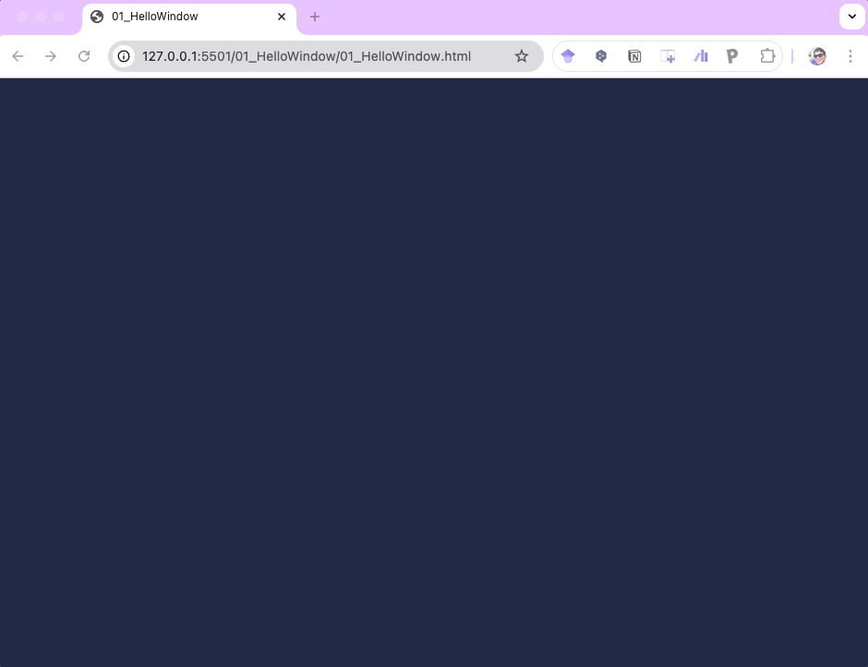
01_HelloWindow

Slide 3
HTML Canvas
웹 페이지에서 그래픽을 그릴 수 있는 HTML 요소
2D 또는 3D 그래픽을 렌더링할 수 있는 비트맵 영역
HTML에서 다음과 같이 정의:
<canvas id="canvas-name"></canvas>
JavaScript에서 id로 access:
const canvas = document.getElementById(‘canvas-name’);
Canvas가 클수록 더 많은 memory 소모

Slide 4
WebGL2 Context
WebGL2 Context
OpenGL ES 3.0 기반의 graphics API
Canvas에서 3D Graphics를 rendering하기 위한 interface
const gl = canvas.getContext('webgl2');
Low-level graphics API
WebGL2 Context가 포함하는 것들:
API functions (ex. glClear(), gl_enable(...), gl.viewport(...), gl.drawArrays(), ...)
주요 status flag (ex. gl.DEPTH_TEST, gl.BLEND, ...)
Buffer 종류 (ex. gl.ARRAY_BUFFER, gl.ELEMENT_ARRAY_BUFFER)
Data type (ex. gl.FLOAT, gl.UNSIGNED_BYTE, ...)
이외 다수

Slide 5
Viewport (1/2)
Portion of window for drawing
Parameters: Lower-left-x, Lower-left-y, width, height
ex) gl.viewport(0, 0, canvas.width, canvas.height);
ex) gl.viewport(canvas.width/2,canvas.height/2,
canvas.width/2,canvas.height/2);
Viewport = Canvas
Viewport
Canvas
Notes:
Viewport는 화면에 실제로 그려지는 영역을 의미합니다.
이미 정의된 drawing window내에서 실제로 그림이 그려질 영역의 왼쪽-아래 코너 좌표와 그 영역의 넓이, 높이를 정의합니다.
만약 glViewPort(0, 0, width, height) 를 call 했을 경우, 그려질 영역은 window 전체가 됩니다.
이것이 default viewport이기도 합니다.
두번째 예와 같이 하여 window의 1사분면 영역에만 그림을 그릴 수도 있습니다.
The Viewport is the area that is actually drawn on the screen.
It defines the coordinates of the left and bottom corners of the area that will actually be drawn within the already defined drawing window, as well as the width and height of the area.
If you call glViewPort(0, 0, width, height), the area to be drawn will be the entire window.
This is also the default viewport.
You can also do something like the second example and draw only a quarter of the window.

Slide 6
Viewport (2/2)
전체 canvas를 부분적인 viewport들로 나누어
하나의 application을 이루도록 하는 것이 가능
ex) Modeling software: front, side, top, perspective views
http://vntientoi.blogspot.com/2012/01/sample-source-to-make-subwindow-in.html
Notes:
Viewport를 이용하면, 전체 canvas를 부분적인 viewport들로 나누어서 하나의 application을 이루도록 하는 것이 가능합니다.
예를 들면 그림에서 보여지는 modeling software에는 front, side, top view와 perspective view 까지 하나의 model을 4개의 서로 다른 view로 보면서 작업할 수 있습니다. 이 4개의 view들은 모두 서로 다른 viewport에 그려진 것입니다.

Slide 7
Color(R, G, B, A)
Red, Green, Blue, Alpha component를 각각 0에서 1까지의 수로 표현
Alpha가 0: 완전 투명 (transparent), 1: 완전 불투명 (opaque)
ex) gl.clearColor(0.1, 0.2, 0.3, 1.0);
(0, 0, 1, 1)
(0, 0, 1, 0.6)
(0, 0, 1, 0.2)
(1, 0, 0, 1)
(1, 0, 0, 1)
(1, 0, 0, 1)

Slide 8
render() function
실제 canvas위에 그려질 내용이 여기에서 그려짐
먼저 gl.clear(...) 로 clear
그 후에 draw something

Slide 9
window.addEventListener
window.addEventListener('resize', () => {
canvas.width = window.innerWidth;
canvas.height = window.innerHeight;
gl.viewport(0, 0, canvas.width, canvas.height);
render();
});
‘resize’ event가 발생할 때마다 이 handler를 실행
() => { ... } : anonymous function으로 이 곳에만 필요함
canvas.width와 canvas.height를 새로 resize된 window의 size로 setting
gl.viewport를 새로 define된 canvas에 맞추어 다시 setting
render() 를 call하여 resize된 canvas에 다시 draw

